Slide 1
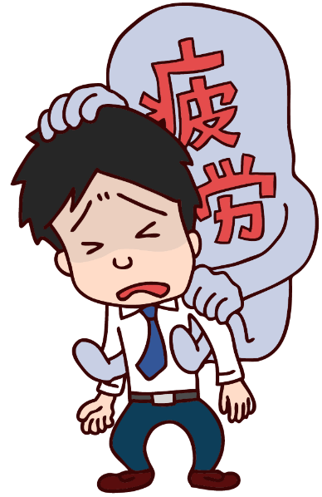
▪▪▪ 支部長メッセージ▪▪▪
労働災害対策、待ったなし！
「全国労働衛生週間」前後の月を含めて
安全対策の見直しを！
「全国労働衛生週間」前後の月を含めて
安全対策の見直しを！
令和６年10月1日～10月7日（準備期間 令和６年９月1日～９月30日）
災害の９割は
「不安全な状態」と「不安全な行動」
の組み合わせで発生！
心身の不健康が
事故につながります!!
■過重労働による健康障害防⽌
■メンタルヘルス対策
■転倒・腰痛災害の予防
■化学物質による健康障害防⽌
■⽯綿による健康障害防⽌
■職場の受動喫煙防⽌
■治療と仕事の両⽴⽀援
■熱中症予防対策の推進
■産業保健活動の充実
■⼥性の健康課題への取組
＜スローガン＞
推してます
みんな笑顔の
健康職場
厚生労働省 第75回全国労働衛生週間準備期間に実施する事項より
建設業労働災害防止協会群馬県支部
〒371-0846 群馬県前橋市元総社町2-5-3

